Slide 1
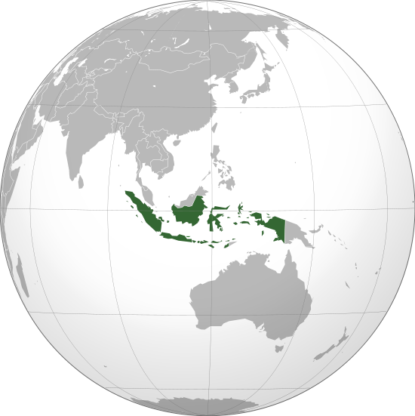
PGO 6230
GEOGRAFI REGIONAL INDONESIA
Materi Kuliah:
Letak Astronomis dan Geologis Indonesia serta Pengaruh Keruangannya

Slide 2
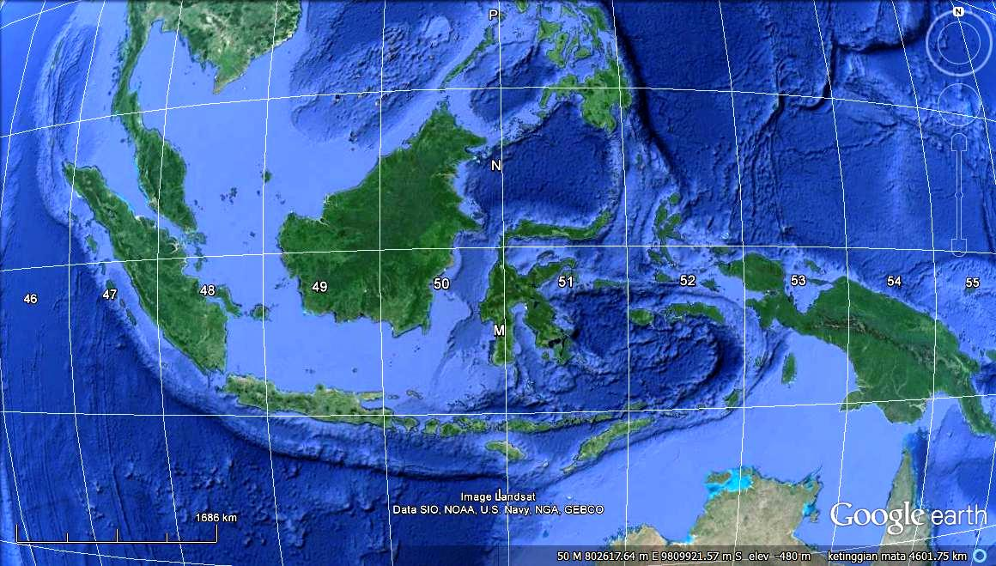
LETAK ASTRONOMIS?

Slide 3
LETAK ASTRONOMIS
Letak astronomis merupakan letak suatu tempat menurut garis lintang (paralel) dan garis bujur (meridian)
Garis lintang adalah garis khayal yang melingkari permukaan bumi secara horizontal
Garis bujur adalah garis khayal yang menghubungkan kutub utara dengan kutub selatan
Letak astronomis berpengaruh dalam berbagai aspek baik yang dikendalikan oleh faktor garis lintang maupun garis bujur

Slide 4
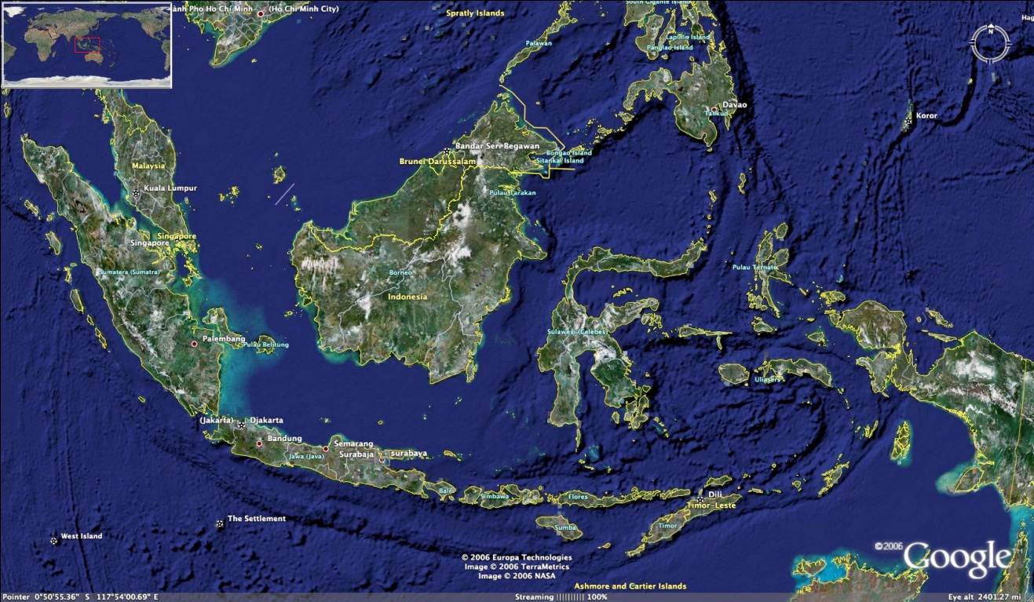
PETA INDONESIA
Republik Indonesia secara astronomis terletak pada posisi antara 6⁰ LU hingga 11⁰ LS dan 95⁰ BT hingga 141⁰ BT (Depdagri, 1992)
Berada di wilayah Asia Tenggara dan merupakan rangkaian gugus kepulauan yang memanjang dari barat ke timur

Slide 5
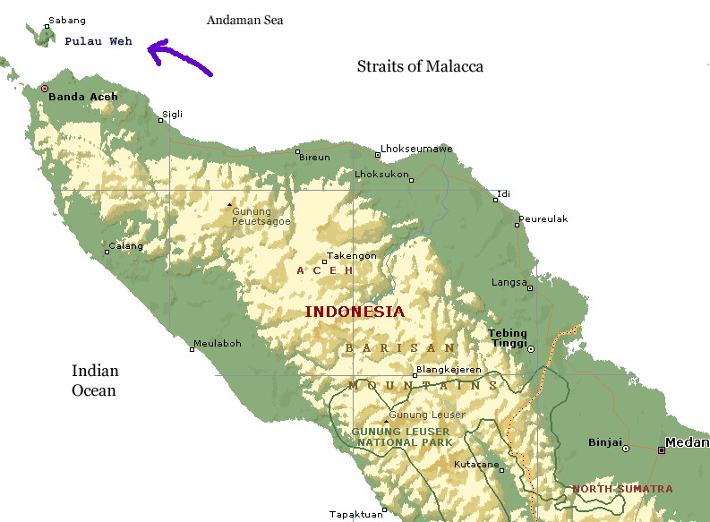
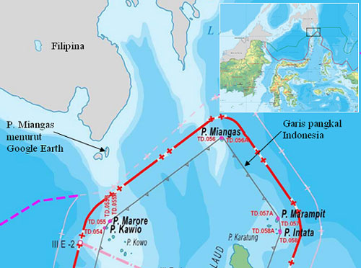
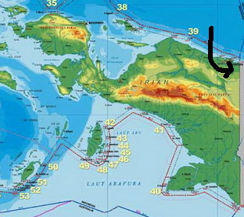
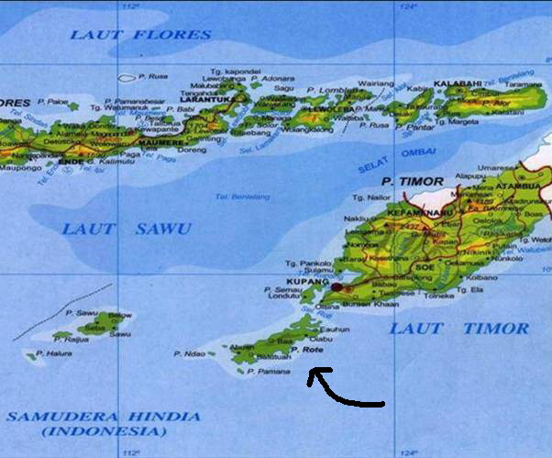
Titik terbarat: Pulau Weh (koordinat 95⁰ BT)
Titik paling utara: Pulau Miangas (koordinat 6⁰ LU)
Titik paling timur: Perbatasan dengan Papua Nugini (koordinat 141⁰ BT)
Titik paling selatan: Pulau Dana (koordinat 11⁰ LS)

Slide 6
Berdasarkan letak astronomis:
Indonesia dilewati oleh garis ekuator atau garis khatulistiwa (membagi bumi menjadi dua bagian sama besar = northern hemisphere dan southern hemisphere)
Indonesia berada diantara 23,5⁰ LU (garis balik utara) dan 23,5⁰ LS (garis balik selatan)
Sebagian besar wilayah Indonesia baik daratan maupun perairan berada pada belahan bumi selatan, hanya sedikit yang berada pada belahan bumi utara

Slide 7
PENGARUH LETAK LINTANG

Slide 8
LETAK LINTANG INDONESIA
Berdasarkan letak lintang diketahui bahwa Indonesia berada diantara 23,5⁰ LU dan 23,5⁰ LS
Letak ini berpengaruh terhadap jenis iklim matahari di Indonesia yaitu iklim tropis
Iklim tropis di Indonesia ditunjukkan dengan karakteristik temperatur tinggi dan curah hujan tinggi
Temperatur tinggi dipengaruhi oleh INSOLASI yang diterima oleh Indonesia sepanjang tahun selalu tinggi
Sebagai daerah yang termasuk dalam iklim tropis maka Indonesia juga memiliki karakteristik meteorologi tropis
Di Indonesia terdapat ekuator geografis (lintang 0⁰ / khatulistiwa) dan ekuator meteorologis

Slide 9
Indonesia yang secara astronomis berada di daerah tropis menerima INSOLASI dalam jumlah banyak sepanjang tahun.
Hal ini tidak terlepas dari variabel INSOLASI sebagai berikut:
Sudut datang sinar matahari yang relatif tegak lurus
Jarak lintasan energi matahari yang lebih pendek (dengan asumsi transparansi atmosfer sama)
Penyinaran matahari relatif tetap sepanjang tahun (panjangnya siang hari 365 hari, di kutub hanya 151 hari
Besarnya energi yang diterima Indonesia sebagai daerah tropis juga mempengaruhi sirkulasi atmosfer
INSOLASI di Indonesia
Incoming Solar Radiaton

Slide 10
Sirkulasi atmosfer di wilayah lintang Indonesia
Temperatur tinggi di Indonesia menghasikan sistem tekanan udara rendah
Tekanan udara rendah ditandai oleh pergerakan udara secara vertikal, sering dikenal sebagai through ekuator
Posisi rata-rata pusat trough ekuator tidak tepat pada ekuator geografi tetapi pada sekitar lintang 5⁰ utara yang sering disebut sebagai ekuator meteorologi
Istilah lain yang banyak digunakan untuk menyebut daerah tekanan rendah yang berpindah-pindah lokasi ini adalah ITCZ (inter tropical convergence zone)
ITCZ adalah zona dimana bagian yang naik dari sirkulasi Hadley di belahan bumi utara dan selatan bertemu
ITCZ merupakan wilayah yang dituju oleh aliran angin pasat dari sistem tekanan tinggi sub tropis

Slide 11
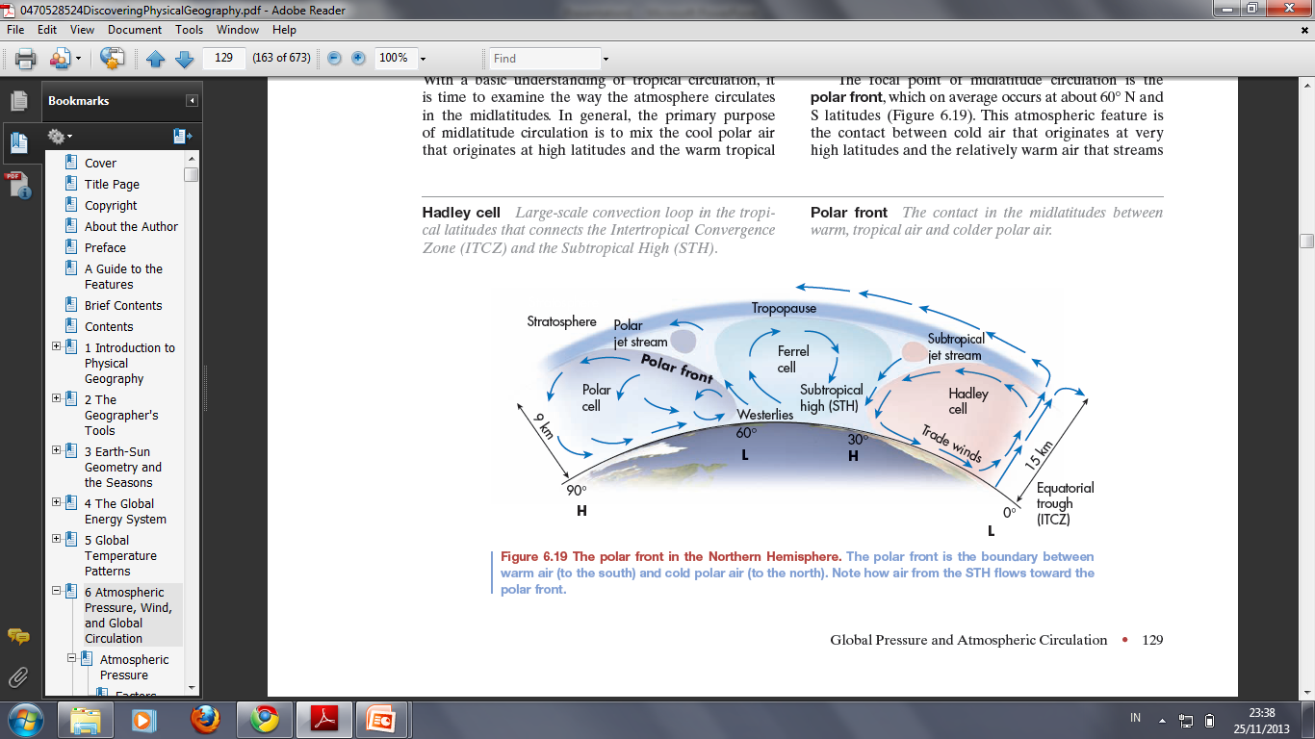
INDONESIA

Slide 12
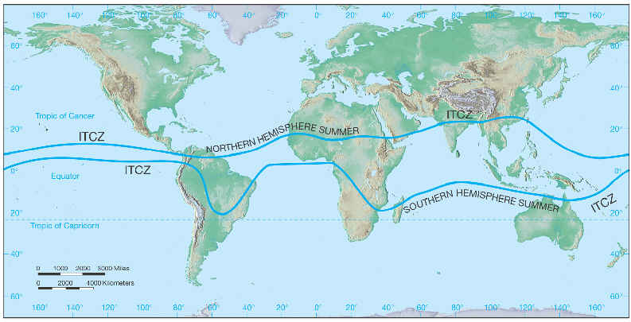

Slide 13
METEOROLOGI TROPIS DI INDONESIA
Dalam satu tahun, tiap-tiap sel hadley bergerak ke utara dan selatan sesuai peredaran matahari
Tempat tiap sela juga dipengaruhi perbedaan suhu yang timbul dari pembagian suhu yang tidak merata di antara daratan dan lautan pada masing-masing belahan bumi
Arus udara menurun dari sel Hadley mencapai permukaan bumi pada sistem takanan tinggi sub tropis yang juga bergerak ke utara selatan dengan posisi rata-rata di sekitar 30⁰.

Slide 14

Jarak utara-selatan selebar 1.888 Km sedangkan rentangan barat-timur mencapai kurang lebih 5.110 Km atau 1/8 keliling dunia dan melebihi panjang jarak antara pantai timur sampai pantai barat Amerika Serikat (Depdagri, 1992).
Indonesia memiliki sekitar 13.667 pulau, dan jumlah tersebut yang telah mempunyai nama baru sekitar 6.044, sisanya belum memiliki nama (Depdagri, 1992).
Indonesia merupakan negara maritim, dengan garis pantai sepanjang 81.000 Km, terpanjang kedua di dunia setelah Kanada (Dahuri dkk, 2001)
Luas daratan Indonesia 1.948.758 Km² sedangkan luas perairan laut lebih dari 5.000.000 Km², meliputi laut pedalaman, landas kontinen, dan ZEE (Depdagri, 1992).

Slide 15
Letak lintang indonesia dan sistem sirkulasi atmosfer dari sel hadley menyebabkan wilayah indonesia memperoleh angin pasat sepanjang tahun
Di belahan bumi utara pola angin pasat bergerak dari timur laut karena pengaruh gaya coriolis
Arah angin pasat tidak selalu tepat dari timur laut karena pengaruh faktor lokal
Namun demikian secara umum angin pasat relatif tetap dan kuat
Jika bertiup ke arah pantai angin pasat akan memicu terbentuknya awan vertikal dengan kecenderungan untuk menjadi showers, terutama bila kecepatan anginnya naik

Slide 16
CUACA DI DAERAH TROPIS INDONESIA
Perubahan-perubahan suhu di daerahtropis antara musim dingin dan musim panas sangat kecil, dibandingkan dengan daerah lintang menengah
Hal ini disebabkan karena kedudukan matahari tengah hari tidak pernah jauh dari zenith. Sebagian besar wilayah tropis juga berupa lautan. Variasi suhu lautan relatif kecil kurang dari 3⁰C sedangkan darat mencapai 10⁰C.
Karena matahari melintasi daerah tropis dua kali setahun maka menyebabkan dua periode dengan suhu udara di atas harga rata-rata
Pada trough ekuator angin lemah tetapi dapat terjadi badai guntur lokal yang terjadi karena pemanasan dan pengaruh orografi
Hujan dan squall juga dapat terjadi

Slide 17
PENGARUH LETAK BERDASARKAN
GARIS BUJUR

Slide 18

Garis bujur dalam kaitannya dengan rotasi bumi berpengaruh terhadap pembagian waktu harian

Slide 19
Indonesia terletak pada 95⁰ BT – 141⁰ BT
Lingkar bumi = 360⁰
Waktu dalam sehari 24 jam, sehingga 360/24 = 15 derajat berbeda waktu 1 jam
Wilayah Indonesia 46 derajat = tiga zona waktu
Dengan demikian letak astronomis Indonesia berdasarkan kedudukannya terhadap garis bujur memiliki konsekuensi terhadap perbedaan zona waktu
Zona waktu di Indonesia: WIB (waktu Indonesia barat, WITA (waktu Indonesia tengah), WIT (waktu Indonesia timur)

Slide 20
Apabila dihitung dari garis bujur 0⁰ (greenwich) maka zona waktu Indonesia berselisih 7 hingga 9 jam dari waktu greenwich (GMT = greenwich meridian time)
Wilayah Indonesia terletak pada tiga garis bujur kelipatan 15 yaitu 105⁰, 120⁰, dan 135^{0,} dengan demikian apabila pada GMT pukul 7 pagi maka:
Waktu Indonesia Barat: 7 + 105/15 = 7 + 7 = 14 atau pukul 2 siang
Waktu Indonesia Tengah: 7 + 120/15 = 7 + 8 = 15 atau pukul 3 siang
Waktu Indonesia Timur: 7 + 135/15 = 7 + 9 = 16 atau pukul 4 siang
Namun demikian di Indonesia pembagian daerah waktu tidak secara tepat didasarkan pada pembagian garis bujur, akan tetapi cenderung didasarkan pada kemudahan hubungan administrasi dan komunikasi

Slide 21
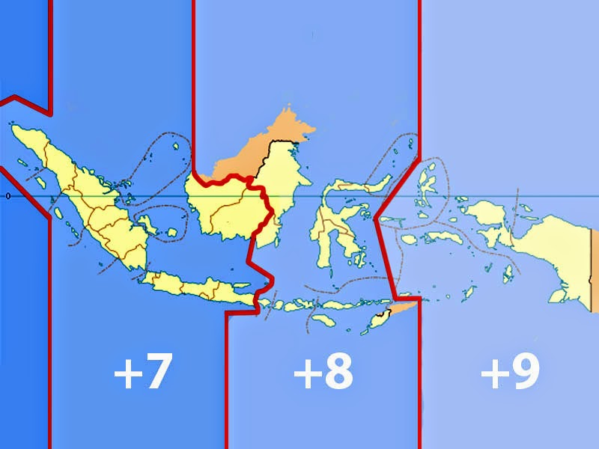
Meliputi keseluruhan provinsi di Pulau Sumatra, seluruh provinsi di Pulau Jawa, Provinsi Kalimantan Barat dan Kalimantan Tengah
Meliputi Provinsi Kalimantan Timur, Kalimantan Selatan, Bali, NTB, NTT, dan seluruh provinsi di Sulawesi
Meliputi seluruh provinsi di Papua, Maluku, dan Maluku Utara
Meridian Pangkal
105⁰ BT
Meridian Pangkal
120⁰ BT
Meridian Pangkal
135⁰ BT

Slide 22
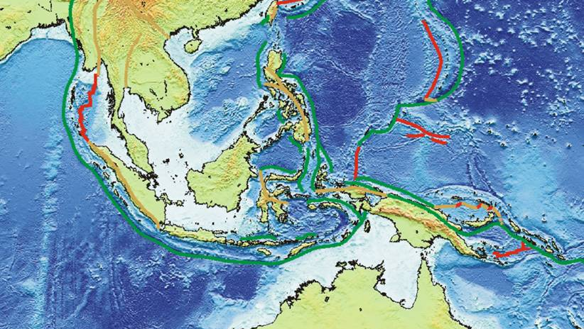
LETAK GEOLOGIS INDONESIA

Slide 23
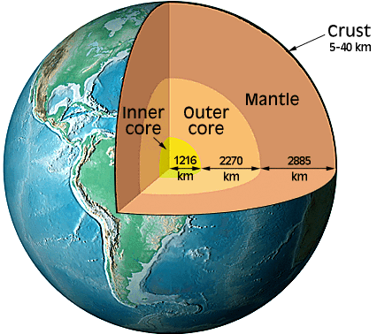
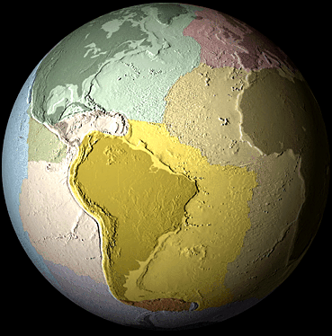
Bumi merupakan planet yang dinamis
Adanya tenaga dari dalam bumi (endogen) menyebabkan kerak bumi terpecah dalam bagian-bagian yang dikenal sebagai lempeng tektonik
Lempeng ini bergerak ke berbagai arah dan berinteraksi satu sama lain menghasilkan kondisi geologis yang spesifik di suatu wilayah
Salah satunya di wilayah Indonesia

Slide 24
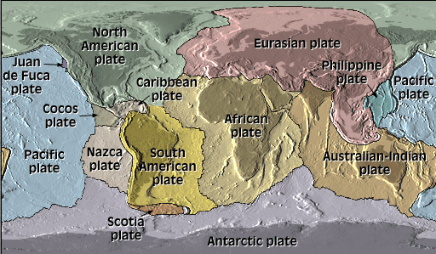

Slide 25
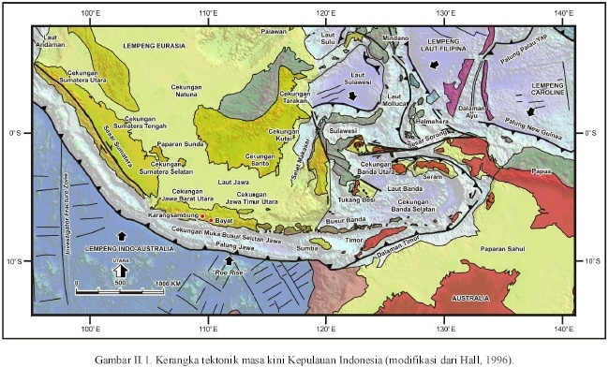

Slide 26
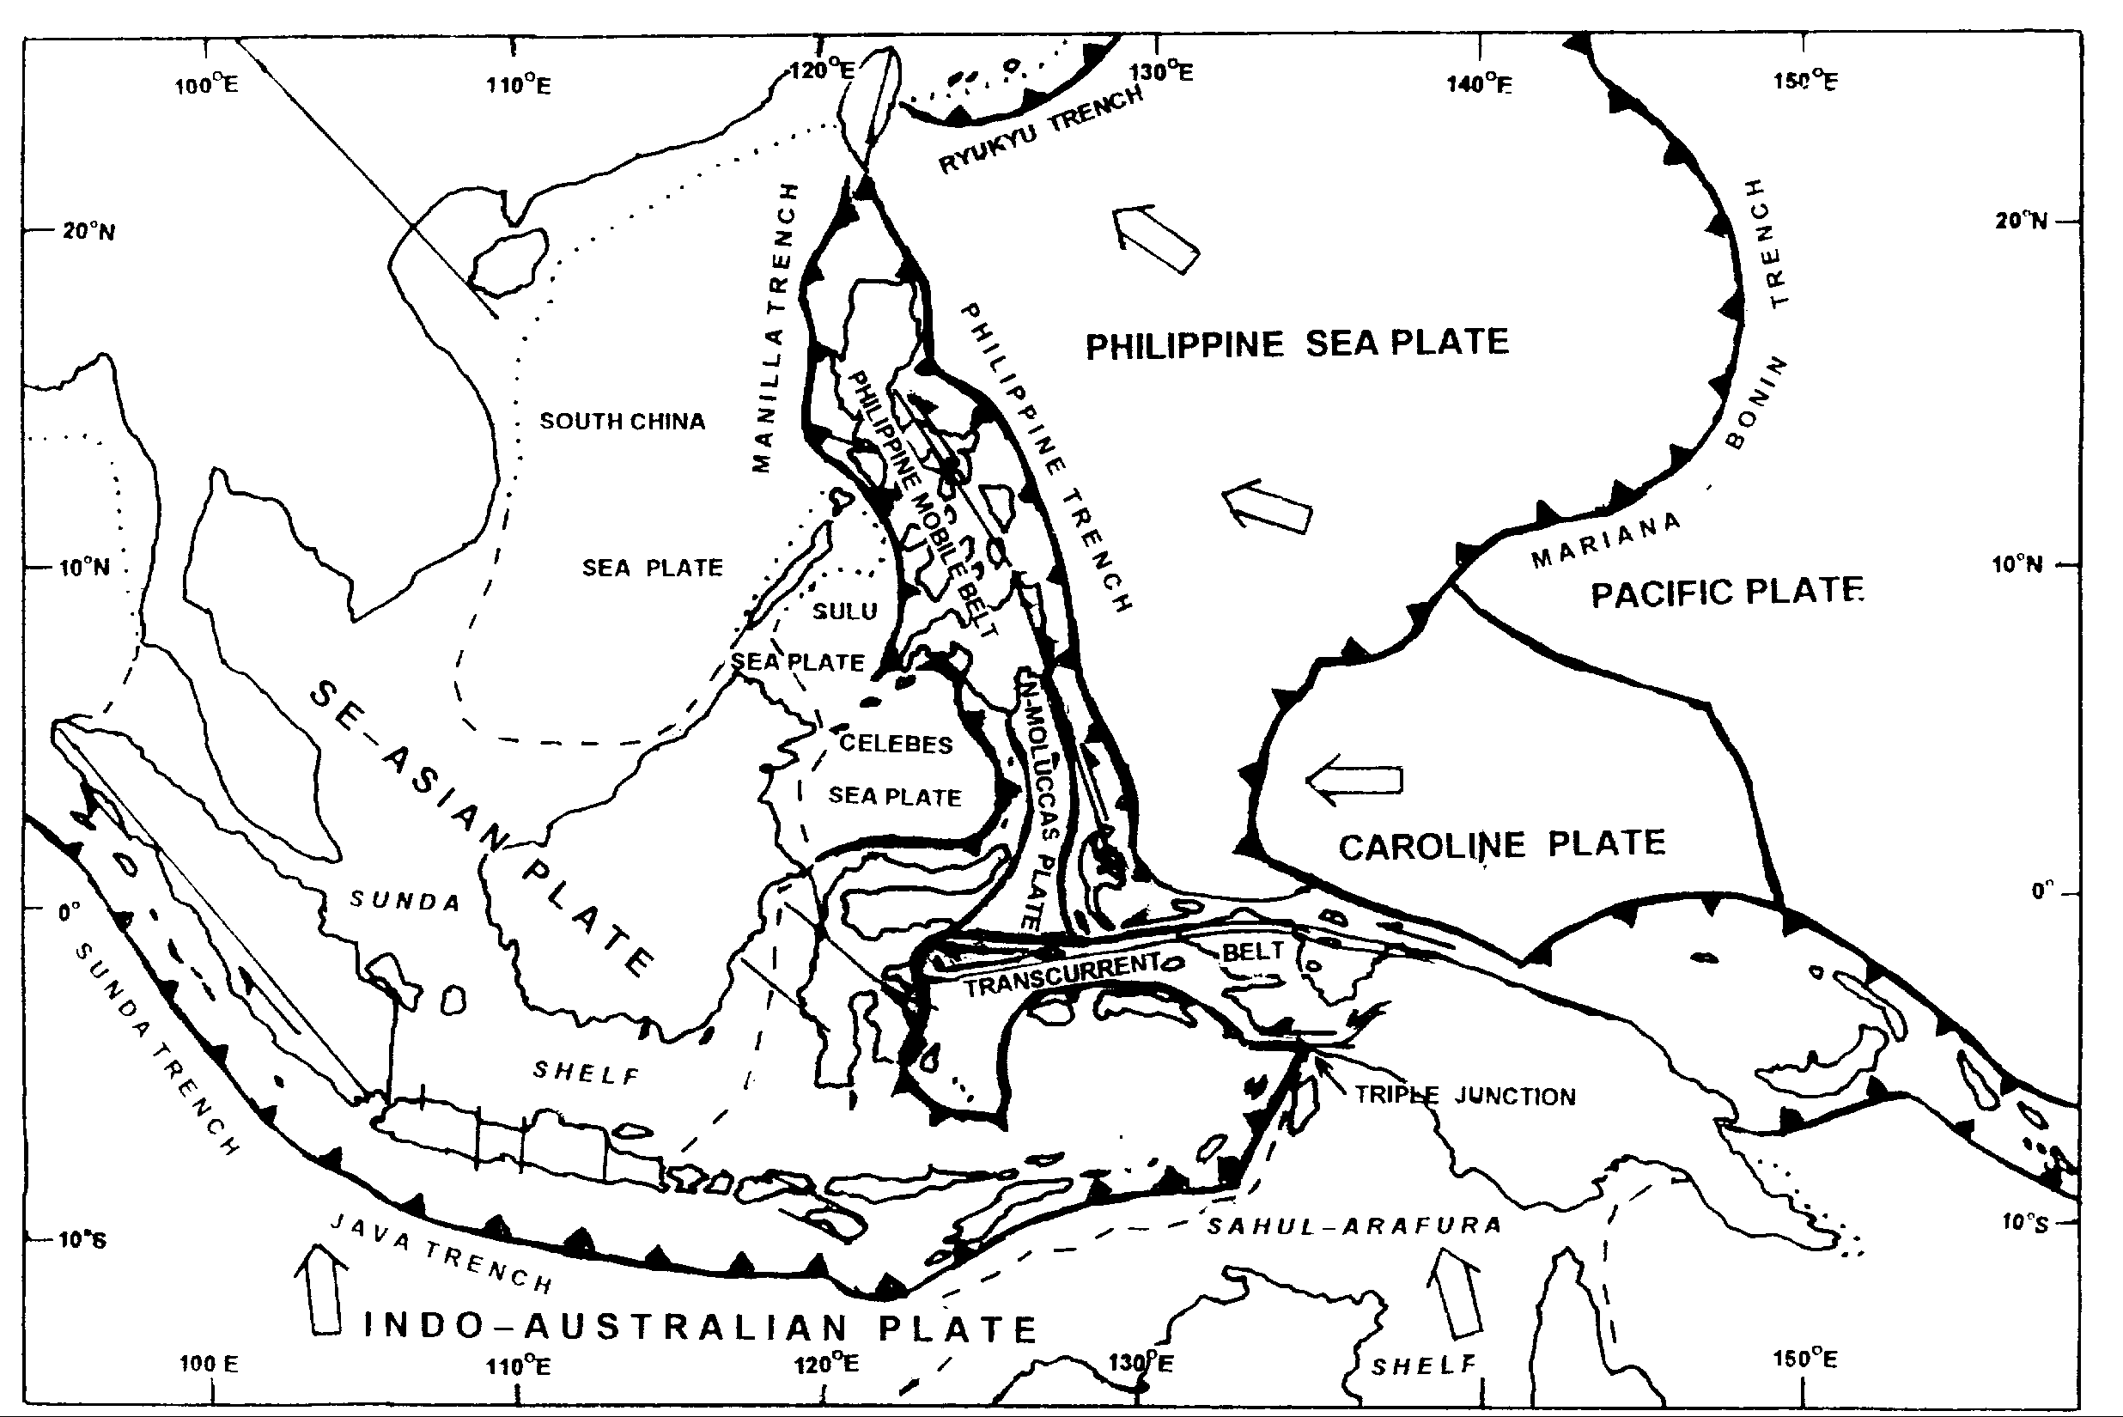

Slide 27
Lempeng Asia Tenggara (Sunda)
Umumnya berupa kontinen, di bagian timur berupa laut. Termasuk pula lempeng Laut Sulawesi dan lidah Nusa Tenggara – Maluku Selatan
Secara geologis Indonesia terletak pada wilayah pertemuan lempeng tektonik
Lempeng Laut India – Australia
Berupa subduksi oseanik di sisi barat dan bagian tubrukan kontinen di sisi timur
Lempeng Lautan Pasifik Barat
Menunjam di bawah kontinen Asia, terdiri dari sejumlah lempeng kecil yaitu Caroline, Filipina, Maluku Utara

Slide 28
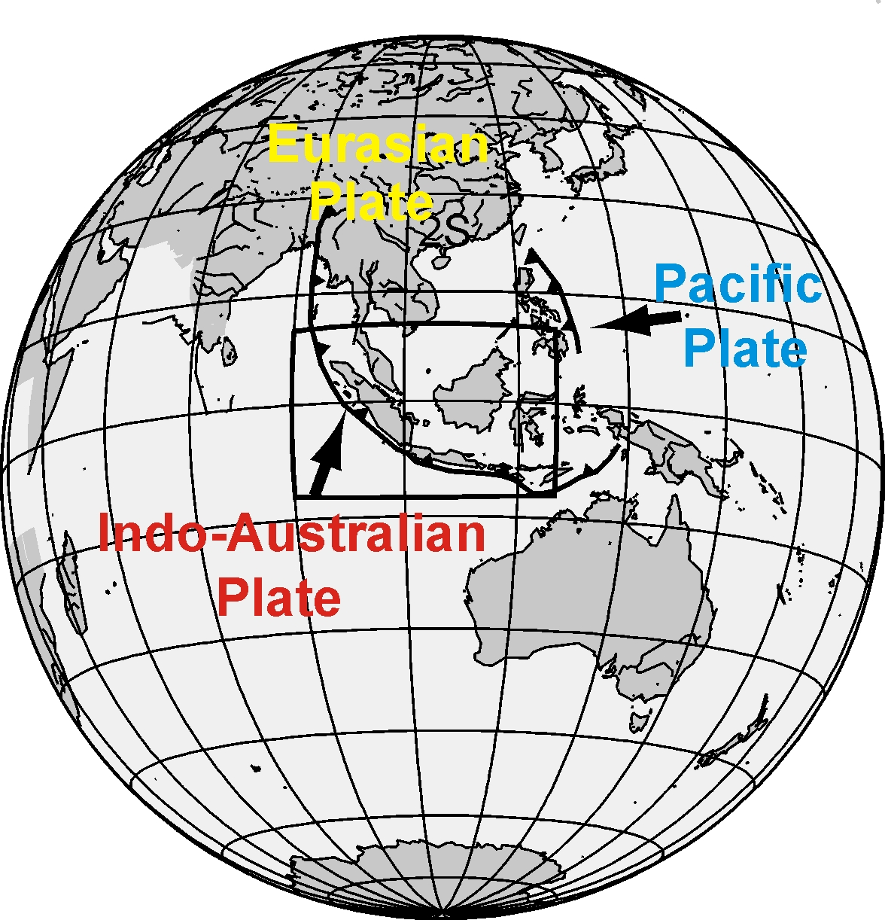
Lempeng Asia Tenggara bergerak 1 cm/tahun ke arah tenggara
Lempeng India-Australia bergerak 7 cm/tahun ke utara
Lempeng Pasifik Barat dan Asia Tenggara bertemu di sistem busur jalur aktif Filipina
Bagian kontinen (Australia) dari Lempeng India – Australia bertubrukan dengan Lempeng Pasifik Barat yang bergeser ke arah barat membentuk jalur pergeseran (transcurrent belt)
Lempeng India-Australia bergerak 7 cm/tahun ke utara

Slide 29
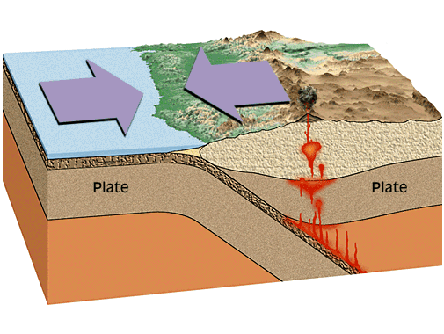
Pertemuan lempeng yang didominasi oleh proses subduksi berpengaruh terhadap banyaknya gempabumi dan gunungapi
Indonesia memiliki potensi gempabumi yang tinggi
Sebagian wilayah termasuk dalam the pacific ring of fire yang banyak terjadi gempabumi dan aktivitas gunungapi
Di wilayah Indonesia juga terdapat 129 gunungapi aktif (17% gunungapi aktif di dunia)

Slide 30
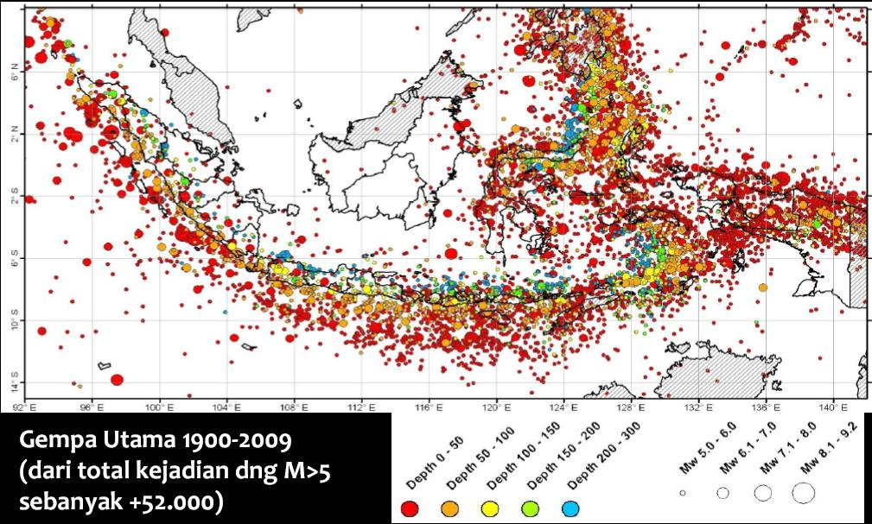
Berdasarkan data tersebut dapat diketahui, bahwa di Indonesia dalam setahun rata-rata terjadi 477 kejadian gempabumi.

Slide 31
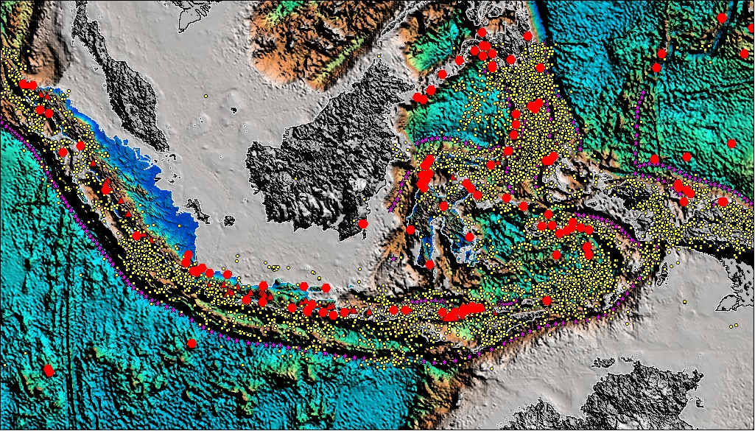
Kawasan yang Rawan Bencana Geo-tektonik

Slide 32
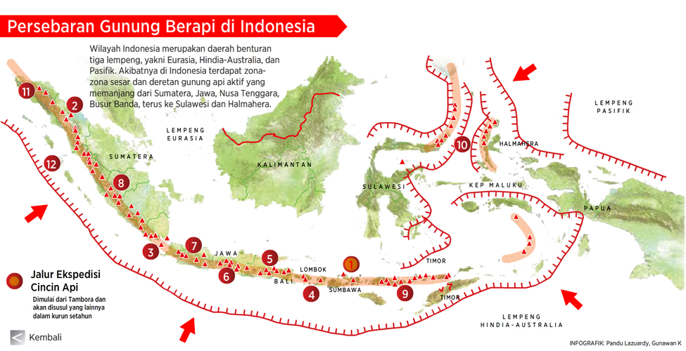

Slide 33
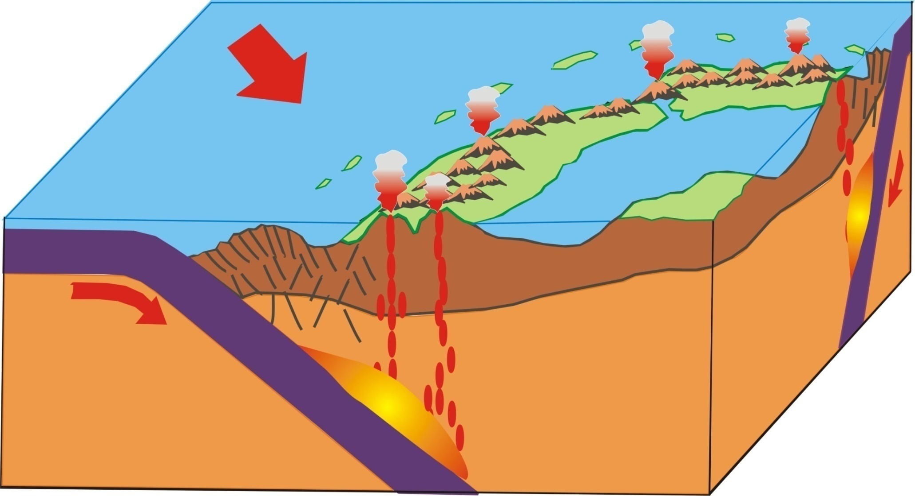
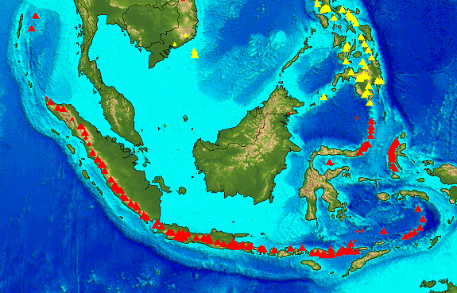
Proses yang terjadi pada zona subduksi lempeng berupa penyusupan lempeng samudra ke bawah lempeng benua mengakibatkan terhimpunnya energi yang dilepaskan sebagai gempa bumi
Disamping itu peleburan lempeng menghasilkan kantong magma sehingga berkembang bentanglahan vulkanik
Tanda merah pada gambar di sampping menunjukkan wilayah bentanglahan vulkanik. Wilayah ini berkaitan dengan proses subduksi lempeng yang telah dijelaskan di atas. Tidak semua wilayah Indonesia mempunyai potensi gempabumi dan vulkanisme, tergantung dari letaknya terhadap zona subduksi

Slide 34
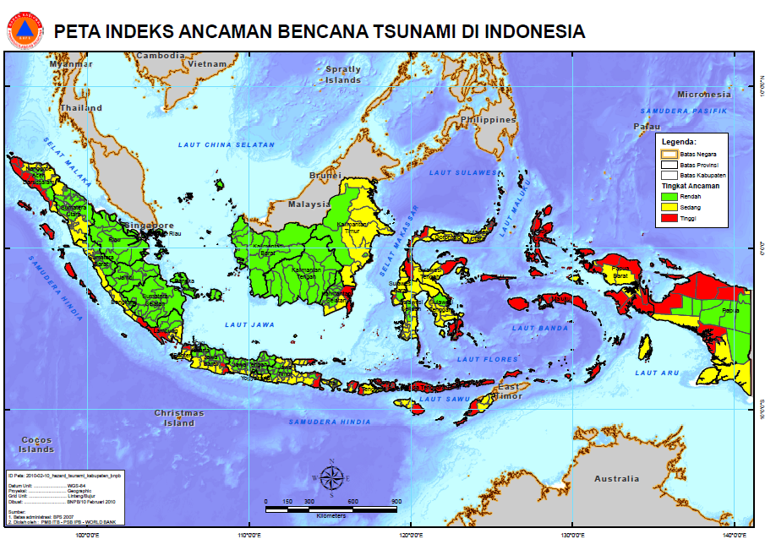
Apabila gempabumi terjadi di dasar laut, dengan kedalaman kurang dari 60 km, magnitude >6 SR dan menyebabkan penyesaran turun atau naik maka dapat menyebabkan timbulnya tsunami
Perhatikan gambar di samping! Hubungkan antara potensi gempa berbagai wilayah di Indonesia dan tingkat ancaman tsunami

Slide 35
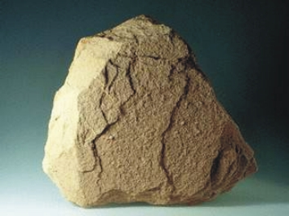
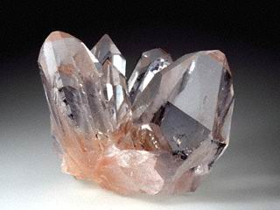
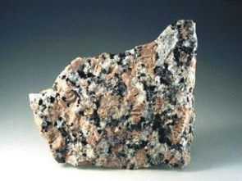
Selain menimbulkan potensi bencana geologi, letak geologis Indonesia juga berpengaruh terhadap keberadaan berbagai macam sumberdaya geologi
Benturan lempeng menyebabkan struktur batuan yang beragam, berbagai batuan bervariasi membuat wilayah indonesia kaya dengan sumberdaya geologi.
Jenis mineral logam yang muncul seperti emas, tembaga, perak, besi, kromit, dan timah.
Selain itu juga terdapat jenis mineral non logam seperti belerang, batu gamping, gambut, dan pasir besi.
Di wilayah Indonesia juga terdapat sumber energi seperti minyak bumi, gas alam, dan batu bara.

Slide 36
U
S
Skinner et al. (2004) © edi hidayat, LIPI

Slide 37
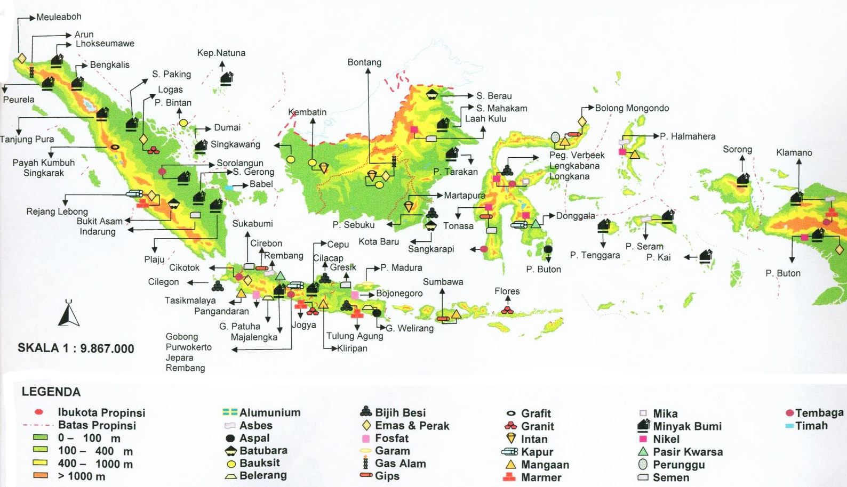
© edi hidayat, LIPI
DISTRIBUSI POTENSI TAMBANG DI INDONESIA

Slide 38
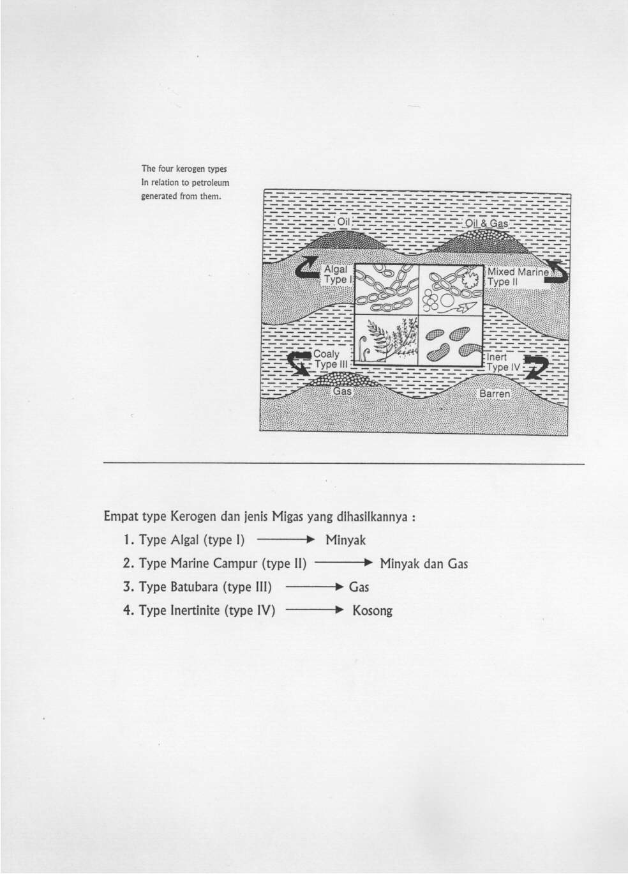
© edi hidayat, LIPI
Letak geologis Indonesia juga berpengaruh terhadap potensi migas dan
energi terbarukan berupa panas bumi
Materi Organik (Organic Matter)
Organik Darat : Tumbuhan/tanaman , algae dll
Organik laut : Phytoplankton
Materi Organik ini terperangkap atau terawetkan menjadi fosil dalam batuan sedimen.
Fosil
Fosil adalah suatu jasad hidup (tumbuhan dan binatang) yang terawetkan dalam batuan sedimen dalam kurun waktu ribuan bahkan jutaan tahun.

Slide 39
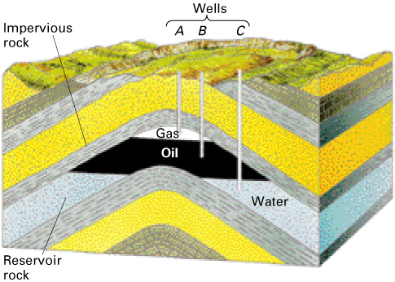
Potensi Ekonomis SDA >>>>>
Minyak Bumi
© edi hidayat, LIPI

Slide 40
© edi hidayat, LIPI
Distribusi Cekungan Migas di Indonesia
SOUTH CHINA SEA
SULAWESI
SEA
PACIFIC OCEAN
400 KM
eastern
INDIAN OCEAN
BANDA SEA
western
UNDRILLED
22
PRODUCING
15
TOTAL OF
60 BASINS
DISCOVERY
8
DRILLED
38
NON PRODUCING
23
NON DISCOVERY
15
SUMBER PERTAMINA,

Slide 41
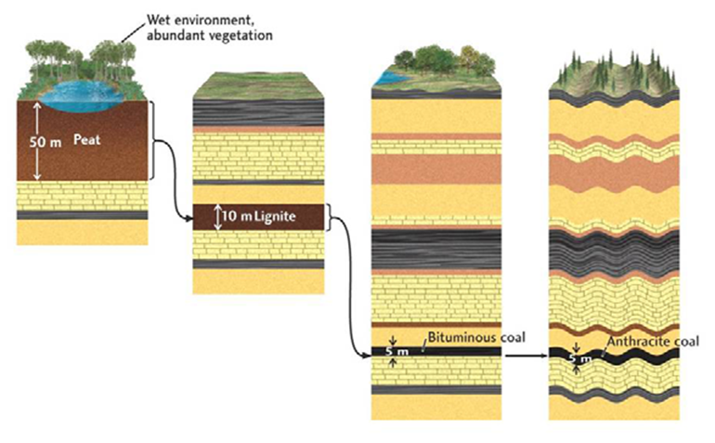
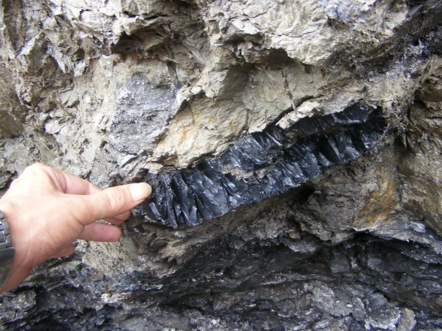
Pembentukan Batubara
© edi hidayat, LIPI
Batubara adalah batuan sedimen yang dapat terbakar, terbentuk dari endapan organik, utamanya adalah sisa-sisa tumbuhan dan terbentuk melalui proses pembatubaraan. Unsur-unsur utamanya terdiri dari karbon, hidrogen dan oksigen

Slide 42
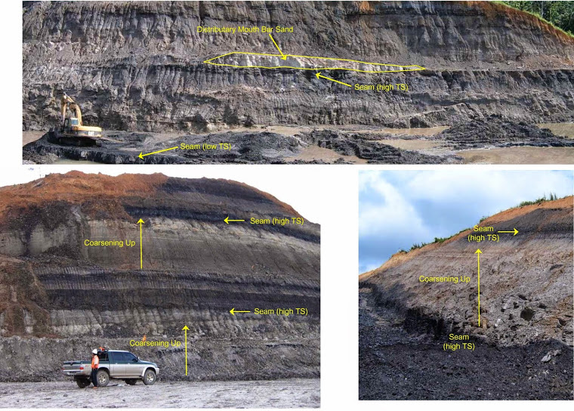
© edi hidayat, LIPI

Slide 43
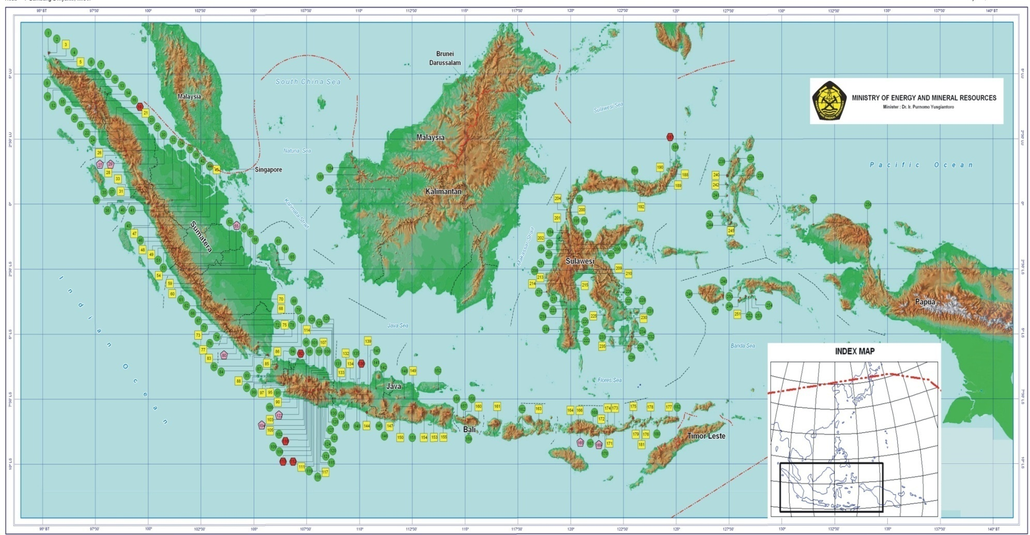
PETA DISTRIBUSI POTENSI PANAS BUMI
© edi hidayat, LIPI
Sumber : Badan Geologi, KESDM (2010)
Ket:
Survei Pendahuluan
Siap Dikembangkan
Survei Detil
Terpasang

Slide 44
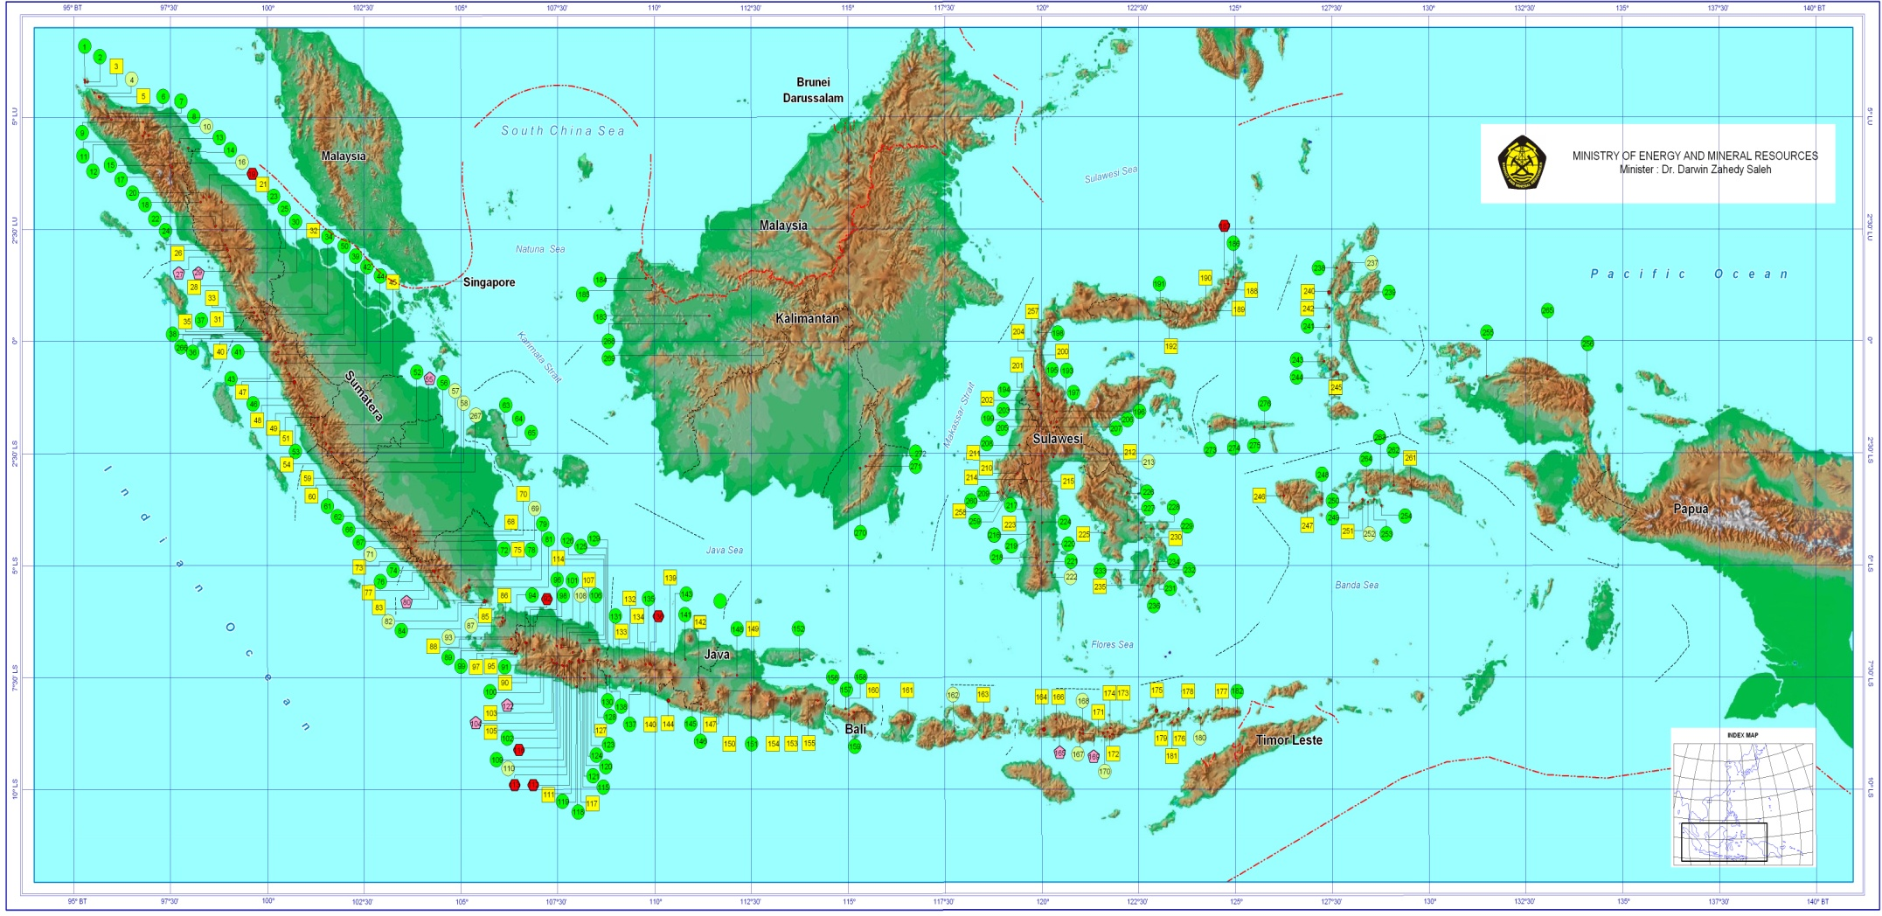
© edi hidayat, LIPI
LOKASI PLTP YANG TELAH BERPRODUKSI
(Status Februari 2012)
PLTP LAHENDONG: 80 MW
PLTP SIBAYAK: 12 MW
PLTP WAYANG WINDU: 227 MW
PLTP GUNUNG SALAK: 377 MW
PLTP KAMOJANG: 200 MW
PLTP DARAJAT: 270 MW
PLTP DIENG: 60 MW

Slide 45
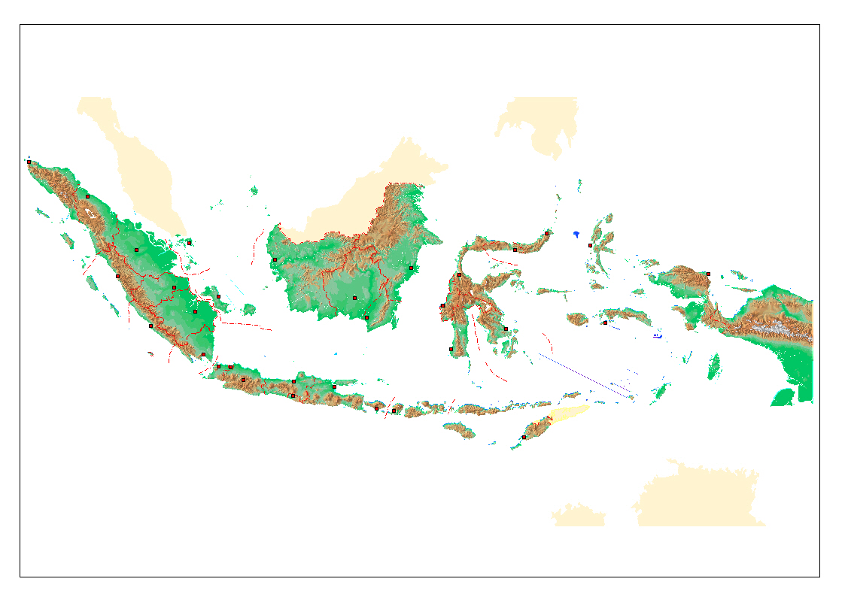
© edi hidayat, LIPI
50 WILAYAH KERJA PANAS BUMI (WKP) *⁾
*⁾ : WKP yang sudah ditetapkan sampai dengan Desember 2011
NAD 2 WKP
Jaboi: 70 MW
Seulawah Agam: 130 MW
SUMUT 4 WKP
Sibayak – Sinabung: 130 MW
Sibual – Buali: 750 MW
Sipaholon Ria-ria: 75 MW
Sorik Marapi: 200 MW
SULUT 2 WKP
Kotamobagu: 410 MW
Lahendong-Tompaso: 358 MW
JAMBI 1 WKP
Sungai Penuh: 70 MW
GORONTALO 1 WKP
Suwawa: 110 MW
MALUT 2 WKP
Jailolo: 75 MW
Songa Wayaua: 140 MW
SUMSEL 3 WKP
Lumut Balai: 250 MW
Rantau Dedap: 106 MW
Danau Ranau: 210 MW
SUMBAR 4 WKP
Bukit Kili: 83 MW
Gn Talang: 35 MW
Liki Pinangawan: 400 MW
Bonjol: 200 MW
BANTEN 2 WKP
Kaldera Danau Banten: 115 MW
G. Endut: 80 MW
BALI 1 WKP
Tabanan: 276 MW
SULTENG 1 WKP
Marana: 35 MW
BENGKULU 1 WKP
Tmbg Sawah-Hululais: 873 MW
LAMPUNG 3 WKP
Gn.Rajabasa: 91 MW
Suoh Sekincau: 230 MW
Waypanas – Ulubelu: 556 MW
Danau Ranau: 210 MW
JABAR 10 WKP
Ciater - Tgkban Perahu: 60 MW
Cibeureum–Parabakti: 485 MW
Cibuni: 140 MW
Cisolok Cisukarame: 45 MW
Gn. Tampomas: 50 MW
Gn. Tgkuban Perahu: 100 MW
Kamojang-Darajat: 1465 MW
Karaha Cakrabuana: 725 MW
Pangalengan: 1106 MW
G. Ciremai: 150 MW
MALUKU 1 WKP
Tulehu: 100 MW
JATENG 4 WKP
Baturaden: 175 MW
Dataran Tinggi Dieng: 780 MW
Guci: 79 MW
Gn. Ungaran: 100 MW
NTB 1 WKP
Hu'u Daha: 65 MW
NTT 4 WKP
Atadei: 40 MW
Sokoria: 30 MW
Ulumbu: 199 MW
Mataloko: 63 MW
JATIM 3 WKP
Blawan – Ijen: 270 MW
Gn. Iyang Argopuro: 295 MW
Telaga Ngebel: 120 MW
Sumber : Badan Geologi - Kementerian ESDM

